Slide 1
Тема Технологии распознавания символов

Slide 2
Оптическое распознавание символов
Оптическое распознавание символов (англ., optical character recognition, OCR) — механический или электронный перевод изображений рукописного, машинописного или печатного текста в последовательность кодов, использующихся для представления в текстовом редакторе.

Slide 3
Использование распознавания
конвертация книг и документов в электронный вид
автоматизация систем учета в бизнесе
публикация текста на веб-странице.

Slide 4
OCR-приложения
OCR-приложения (приложения, которые производят сканирование и распознавание текста, от англ. Optical Character Recognition – Оптическое распознавание символов) – программы для перевода изображений документов в редактируемый текст, который можно затем обрабатывать в текстовых и табличных редакторах.
выигрыш в скорости работы,
возможность сохранить иллюстрации

Slide 5
Этапы оцифровки и оптического распознавания текста
Ввод страницы
Анализ макета
Распознавание символов
Реконструкция документа
Сохранение документа

Slide 7
Методы распознавания символов
Растровая классификация
Структурная классификация
Признаковая классификация

Slide 8
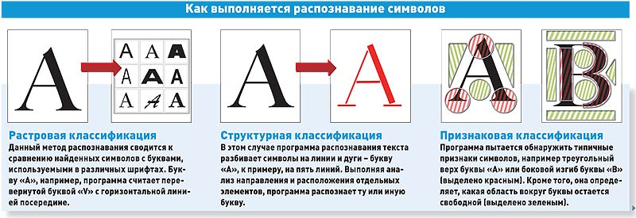

Slide 9
Что затрудняет распознавание текста
Неправильная ориентация страницы
Многостраничные документы
Шрифт
Профессиональные термины и слова на иностранном языке
Пятна и грязь
Текст на рисунках
Таблицы

Slide 10
ABBYY FineReader
— это система оптического распознавания текстов (OCR — Optical Character Recognition).
Она предназначена для конвертирования в редактируемые форматы отсканированных документов, PDF–документов и файлов изображений, включая цифровые фотографии.

Slide 11
Технологический процесс ABBYY FineReader
1.сканирование исходного документа (страницы);
2.разметку областей (ручную или автоматическую), требую­щих различные виды обработки (страницы разворота кни­ги, таблицы, рисунки, колонки текста и пр.);
3.распознавание — создание и вывод на экран текстового файла (с вставленными рисунками и таблицами, если это необходимо);
4.контроль правильности (ручной, автоматический, полуав­томатический);
5.вывод информации в выходной файл в заданном формате (.DOC или .RTF для Word, .XSL для Excel и пр.)
Включает следующие шаги:

Slide 12
Окно ABBYY FineReader
Данные, полученные на каждом этапе (изображение, тексто­вый файл), сохраняются под «общей вывеской» пакета (страницы с номером), что позволяет в любой момент вернуться и по­вторить разметку, распознавание и пр.

Slide 13
Программы распознавания текста
Программа | Разработчик | Сайт | Функции | Стоимость
FineReader
FotoReader
CuneiForm
Readiris Pro
OmniPage

